Slide 1
Presentación

Slide 2
Características de la Arquitectura Monolítica
Servidor
Se construyen y despliegan como una única unidad. Todas las funciones, como la lógica de negocio, la interfaz de usuario y la gestión de datos, están interconectadas y se ejecutan en un solo proceso.
Sencilla de desarrollar y desplegar cuando se trata de aplicaciones pequeñas o cuando el equipo de desarrollo es pequeño.
No hay llamada a servicios web utilizando la red por esta razón tienen un mejor rendimiento.
Es difícil adoptar nuevas tecnologías, frameworks, lenguaje de programación, etc. Las diferentes partes de la aplicación están fuertemente acopladas lo que dificulta algún cambio en un modulo con una nueva tecnología
Un cambio en cualquier parte de la aplicación requiere el despliegue completo, lo que puede generar tiempos de inactividad.
No hay tolerancia a fallos. La escalabilidad y la disponibilidad de su aplicación es más complicada porque es necesario escalar toda la aplicación, aunque solo una parte de ella lo necesite.
A medida que crece, es más difícil agregar nuevas funcionalidades sin afectar otras partes.
Capa de Presentación
Capa de Lógica de Negocios
Capa de Acceso a Datos
Base de Datos

Slide 3



Despliegue en una Arquitectura Monolítica
Desarrollo Local
Despliegue en servidor
Capa de Presentación
Capa de Lógica de Negocios
Capa de Acceso a Datos
Base de Datos

Slide 4
Características de la Arquitectura SOA
Servidor Web
Servicios independientes: La funcionalidad se divide en unidades distintas, o servicios, que pueden ser distribuidos a través de una red.
Interoperabilidad: Los servicios se comunican entre sí mediante protocolos estándar, independientemente de la plataforma o lenguaje de programación utilizado.
Acoplamiento débil: Los servicios son autónomos y pueden funcionar independientemente de otros servicios.
Reutilización: Los servicios pueden ser reutilizados en diferentes aplicaciones o procesos de negocio.
Abstracción: Los servicios ocultan la lógica subyacente del mundo exterior.
Descubrimiento: Los servicios pueden ser descubiertos y utilizados dinámicamente.
Aplicación Web
HTTP/XML
ENTERPRISE SERVICE BUS
Servidor aplicaciones
REST/SOAP
REST/SOAP
Servicio Créditos
Servicio Ventas
Base de Datos

Slide 5
Despliegue en una Arquitectura Monolítica
Desarrollo Web
Despliegue en servidores
Aplicación Web
HTTP/XML
ENTERPRISE SERVICE BUS
Desarrollo Web
REST/SOAP
REST/SOAP
Servicio Créditos
Servicio Ventas
Base de Datos

Slide 6
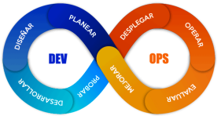
¿Qué es DevOps?
Definición formal
DevOps (Development Operations). Es un práctica de ingeniería de software que tiene como objetivo unificar el desarrollo de software (Dev) y la operación del software en la infraestructura que la contiene (Ops)

Slide 7
DevOps
Creencias
Conocimientos
Herramientas
CULTURA
Procedimientos

Slide 8
¿Por qué necesitamos DevOps?
Software de Calidad
Superar las expectativas del cliente
Software que sea usable
Que se entregue a tiempo
Es una disciplina que toca a todos: Desarrolladores, Arquitectos de Sistemas, Testers/QA, Ingenierios de Operaciones, Analistas de Seguridad, UX, Analistas de Negocio.

Slide 9
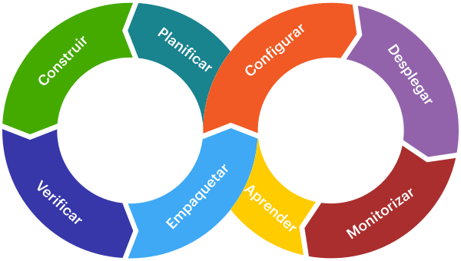
¿Por qué necesitamos DevOps?
Estabilidad
Disponibilidad
Fiabilidad
Seguridad

Slide 10
Principios de DevOps
Flujo
Retroalimentación
Mejora continua
Crear productos con rapidez y de calidad
Integración Continua
Entrega Continua
Despliegue Continuo
Medir el negocio, la infraestructura, el rendimiento y la seguridad
Incentivar la curiosidad y aprendizaje
Promover experimentación honestidad, respeto y resiliencia
Incentivar autocrítica

Slide 11
Referencias
Personas que contribuyeron a consolidar DevOps
Patrick Debois
John Willis
Gene Kim
Damon Edwards
Been Rockwood
Jez Humble
John Allspaw
Adrian Cockcroft

Slide 12
Referencias
Libros que explican la cultura DevOps:
DevOps Handbook
The Phoenix Project
Site Reliability Engineering
High Performance Browser Networking
Building Secure & Reliable Systems
The Site Reliabilityy Workbook

Slide 13
DevOps en la Práctica
DevOps es una cultura que necesita tiempo y depende de la madurez de la empresa
Colaborar con las áreas de desarrollo, despliegue y negocio
Automatizar la entrega continua para responder rápidamente a requerimientos del mercado
Ayudar al desarrollador a concentrarse en el código
Colaborar en la reducción de defectos en el código
Conseguir plataformas de sistemas estables y escalables
Ayudar a monitorear para detectar problemas a tiempo

Slide 14
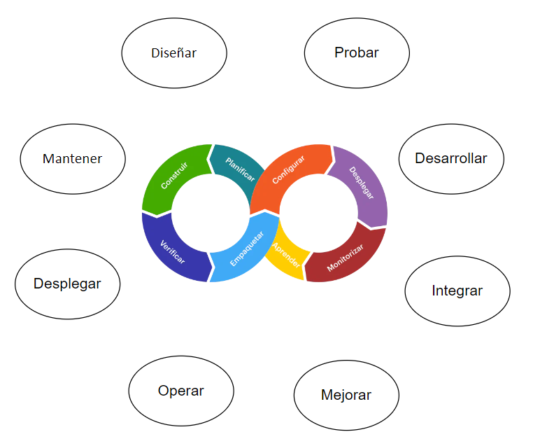
Objetivos del curso

Slide 15
Pilares del curso
Humana
Aprender a aprender
Construcción de equipos
Lenguaje
Inteligencia emocional
Feedback
Mejora continua
Gestión
Agile
Scrum
Kanab
Calidad
Técnica
Arquitectura del Software
Calidad
Networking
Infraestructura como código
Control de versiones
Application Programming Interfaces

Slide 16
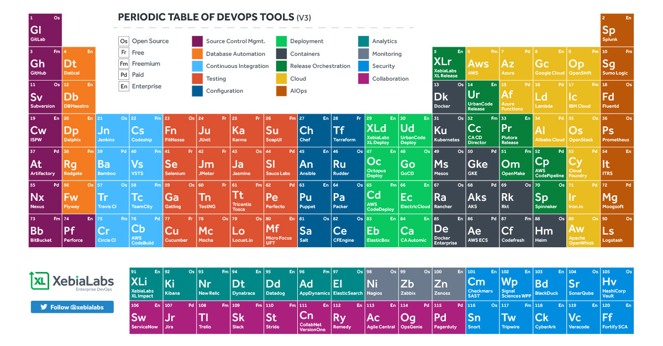
Herramientas DevOps

Slide 17
Recomendaciones
Paciencia
Tanto si tienen un nivel inicial o avanzado. Aprender a lidiar con los errores y no frustrarse
Estudio
Complementar los contenidos del curso buscando información, pero sin diversificar
Práctica
Practicar, practicar y practicar

Slide 18
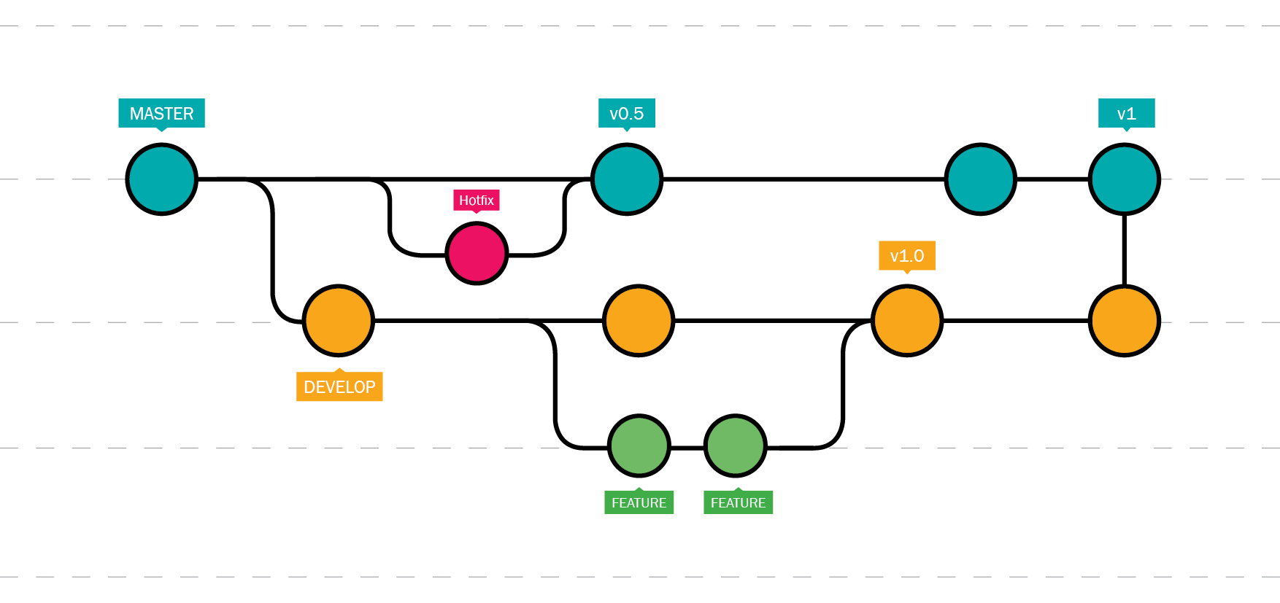

¿Qué es Git?
Git es una herramienta de código abierto creada por Linus Torvalds en 2005, diseñada para gestionar de manera eficiente y sencilla las versiones del código en proyectos de desarrollo de software. Específicamente, Git es un sistema de control de versiones distribuido, lo que significa que cada usuario tiene una copia completa del historial del proyecto en su máquina local, permitiendo trabajar sin necesidad de una conexión constante con un servidor central.

Slide 19
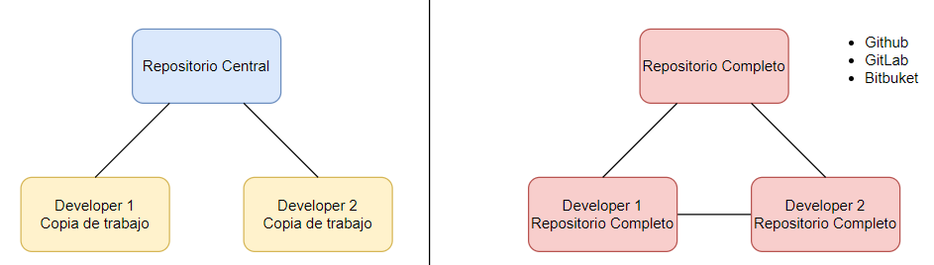
Características de Git
Distribuido. A diferencia de los sistemas centralizados, cada clon de un repositorio en Git contiene todo el historial del proyecto, lo que permite a los desarrolladores trabajar sin conexión y sincronizar los cambios más tarde

Slide 20
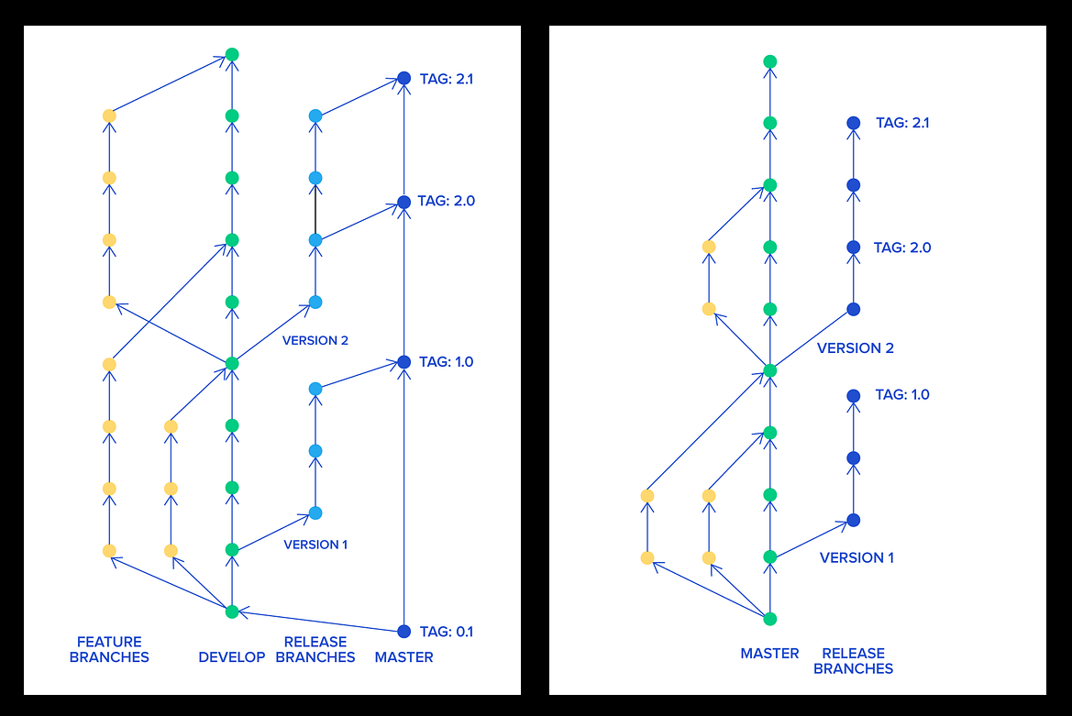
Características de Git (continuación …)
Ramas (branches): Git permite crear, gestionar y trabajar en diferentes ramas de manera sencilla. Cada rama es una línea independiente de desarrollo que se puede fusionar con otras sin afectar el código principal. Se recomienda seguir alguna estrategia para gestionar el desarrollo de software, especialmente en proyectos colaborativos, complejos y de gran tamaño.

Slide 21
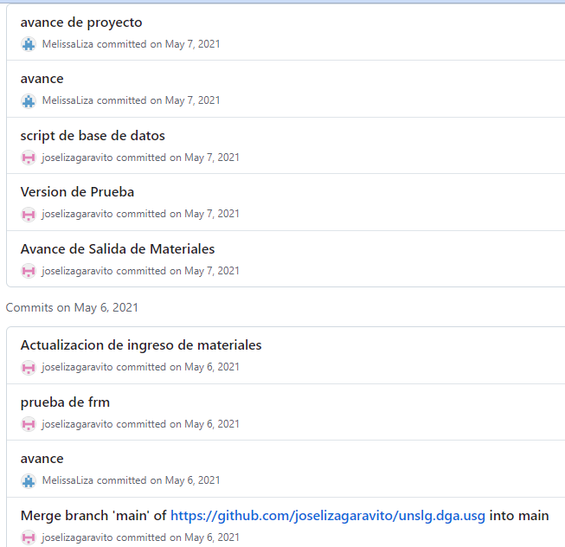
Características de Git (continuación …)
Historial y seguimiento de cambios: Git registra los cambios que se realizan en los archivos, permitiendo ver qué cambió, quién lo cambió y cuándo lo hizo. También puedes volver a versiones anteriores si es necesario.

Slide 22
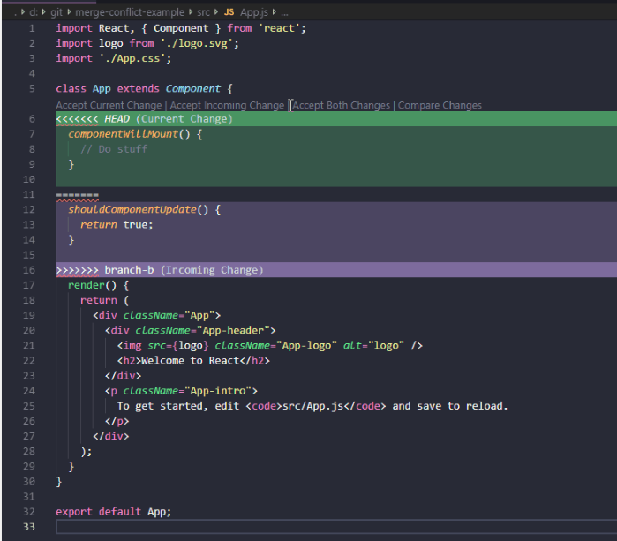
Características de Git (continuación …)
Fusiones y resoluciones de conflictos: Cuando dos desarrolladores trabajan en diferentes ramas y hacen cambios en los mismos archivos, Git permite fusionar esas ramas y manejar conflictos si los cambios son incompatibles.

Slide 23
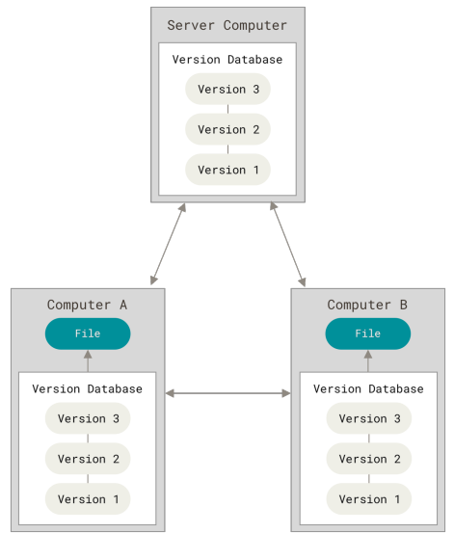
Características de Git (continuación …)
Snapshots y no diferencias: Cuando dos desarrolladores trabajan en diferentes ramas y hacen cambios en los mismos archivos, Git permite fusionar esas ramas y manejar conflictos si los cambios son incompatibles.

Slide 24
Características de Git (continuación …)
Alto rendimiento: Git está diseñado para manejar proyectos de gran tamaño de manera eficiente. Las operaciones comunes como commits, diffs, merges y branchings son extremadamente rápidas
Descentralización: Dado que Git es distribuido, cualquier desarrollador puede trabajar localmente y luego sincronizar los cambios con otros desarrolladores cuando esté listo. Esto permite trabajar sin conexión y facilita la colaboración

Slide 25
Estrategias Git
Las estrategias Git, son importantes porque proporcionan una estructura clara y eficiente para gestionar el desarrollo de software, especialmente en proyectos colaborativos, complejos y de gran tamaño. Facilitan la colaboración, mejoran la calidad del código, permiten un desarrollo continuo y ágil, y ayudan a mantener un control adecuado de versiones y entregas. Sin una estrategia bien definida, el desarrollo en equipo puede volverse caótico, con más errores y dificultades para mantener la estabilidad y calidad del proyecto.
Existen varias estrategias comunes de ramificación (branching) en Git
Git Flow
GitHub Flow
GitLab Flow
Trunk-Based Development
Feature Branching
Forking Workflow

Slide 26
Estrategias Git (Continuación…)
Git Flow
Fue propuesta por Vincent Driessen en 2010 y se ha vuelto muy popular para proyectos de mediano a gran tamaño.
Es una estrategia de ramificación y gestión de versiones que organiza el desarrollo de software de una manera estructurada. Está diseñada para proyectos con ciclos de vida bien definidos, donde se crean y lanzan nuevas versiones regularmente
main: Contiene el código de producción.
develop: Rama de desarrollo principal.
Además, utiliza ramas de soporte:
feature/*: Para nuevas características.
release/*: Para preparar nuevas versiones de producción.
hotfix/*: Para corregir errores críticos en producción.

Slide 27
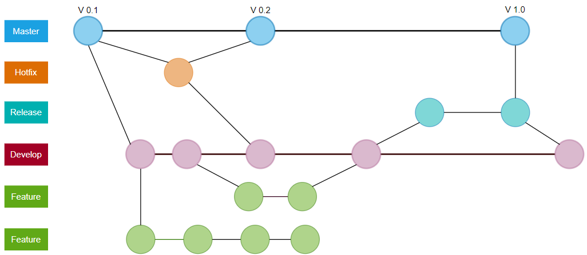
Estrategias Git (Continuación…)
Git Flow

Slide 28
Estrategias Git (Continuación…)
Git Flow - ejemplo
# Iniciar una nueva característica
git checkout develop
git checkout -b feature/nueva-funcionalidad
# Trabajar en la característica y hacer commits
git add .
git commit -m "Implementada nueva funcionalidad"
# Finalizar la característica
git checkout develop
git merge feature/nueva-funcionalidad
# Preparar una release
git checkout -b release/v1.0.0
# Realizar ajustes finales si es necesario
# Fusionar la release en main y develop
git checkout main
git merge release/v1.0.0
git checkout develop
git merge release/v1.0.0
# Etiquetar la versión
git tag -a v1.0.0 -m "Versión 1.0.0"

Slide 29
Estrategias Git (Continuación…)
GitLab Flow
Es una estrategia de ramificación simplificada, diseñada específicamente para proyectos con despliegue continuo y varios entornos de desarrollo (como staging, pre-producción y producción).
Ramas principales:
Production: Solo se deben fusionar a esta rama los cambios que han sido probados en Staging y aprobados para desplegarse.
Staging: Es un entorno intermedio para probar nuevas funcionalidades antes de pasar a producción.
Feature: Cada nueva característica o funcionalidad se desarrolla en una rama independiente de Staging. Una vez que se completa la funcionalidad, se realiza una revisión (merge request) y se fusiona en Staging para ser probada.

Slide 30
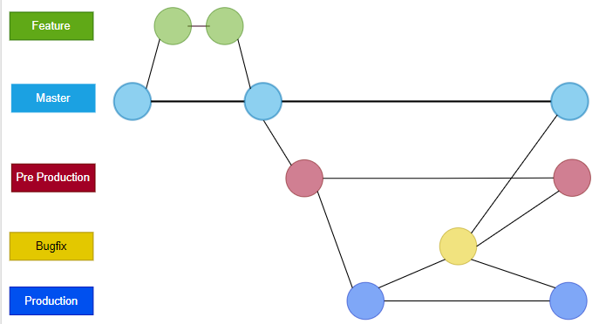
Estrategias Git (Continuación…)
GitLab Flow

Slide 31
Estrategias Git (Continuación…)
Trunk-Based
Esta estrategia promueve la integración continua y el trabajo en una única rama principal, también conocida como trunk (tronco). Cada desarrollador trabaja en pequeñas ramas temporales que se fusionan rápidamente en la rama principal.
Características principales:
Una única rama principal (main o trunk).
Se crean ramas de corta duración (horas o un día) para desarrollar pequeñas tareas o funcionalidades.
Las ramas se integran frecuentemente en main, a menudo varias veces al día.

Slide 32
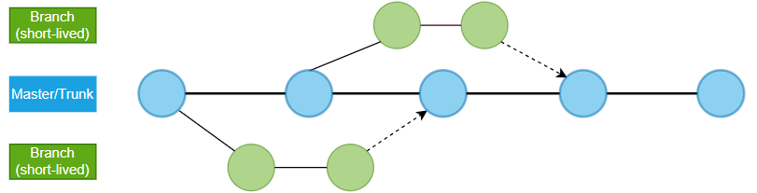
Estrategias Git (Continuación…)
Trunk-Based

Slide 33
Estrategias Git (Continuación…)
Ejemplo
Pasos a seguir
Configuración inicial:
Crea el proyecto con la estructura y los archivos proporcionados.
Inicializa un repositorio Git:
git init
Haz el commit inicial:
git add .
git commit -m "Initial commit"
Desarrollo de una nueva característica:
La nueva característica (nuevo sistema de registro de usuarios) está detrás de un feature flag.
Los desarrolladores pueden trabajar en esta característica y hacer commits frecuentes al trunk (rama main).

Slide 34
Preparación del ambiente de trabajo
Instalación de Git Desktop
Instalación de Java
Instalación de Nodejs
Instalación de Python
Instalación de Docker
Instalación de Postman
Creacion de cuentas en Azure, AWS, Git, Docker Hub.

